Slide 1
Schritte in die neue weiterführende Schule
Informationen für Eltern zum Übergangsverfahren in die Jahrgangsstufe 7
für das Schuljahr 2027/28

Slide 2
Was sind die einzelnen Schritte ?
1
Beratung in der Grundschule
2
Wahl Bildungsgang und Schulform
3
Individuelle Schulbesuche
4
Halbjahreszeugnis der Jahrgangsstufe 6
5
Ausfüllen und Abgabe der Aufnahmeanträge
6
Probeunterricht (bei Bedarf)
7
Aufnahmeverfahren
8
Angebotsverfahren und ggf. Zuweisung (wenn Erst- und Zweitwunsch nicht realisiert werden)
9
Aufnahmebescheide

Slide 3

Beratung - im ersten Schulhalbjahr der Jahrgangsstufe 6
Elternversammlung
(Informationen zu Bildungsgängen und Schulformen, Abschlüssen und Berechtigungen, Besonderheiten in den weiterführenden Schulen, regionalen Schulstrukturen und besonderen Angeboten, grundsätzlichen und schulformspezifischen Regelungen der Aufnahme, der Bedeutung des Probeunterrichtes, einzelnen Verfahrensschritten des Anmeldeverfahrens an Schulen in öffentlicher Trägerschaft)
Individuelles Elterngespräch
Grundsätzliche Beratung

Slide 4
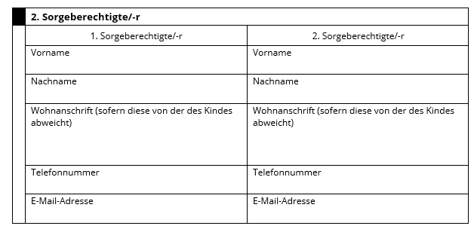
Hinweis zum Aufnahmeantrag – Sorgeberechtigte/-r
Werden im Aufnahmeantrag zwei Sorgeberechtigte angegeben, sind grundsätzlich beide Unterschriften erforderlich. Liegt nur eine Unterschrift vor, ist eine Bevollmächtigung des anderen Sorgeberechtigten vorzulegen oder nachzureichen. Es ist darauf zu achten, dass nur ein Antrag eingereicht wird.

Slide 5
Wahl des Bildungsgangs und der Schulform
Was wählen Sie?
Bildungsgang | Mögliche Schulformen
Erweiterte Berufsbildungsreife (EBR) Fachoberschulreife (FOR) | Oberschule, Gesamtschule
Allgemeine Hochschulreife (AHR) | Gymnasium, Gesamtschule mit gymnasialer Oberstufe
Die Grundschule berät Sie bei der Wahl des Bildungsgangs.
Anschließend können Sie eine Erst- und Zweitwunschschule in öffentlicher Trägerschaft benennen.
Wenn der Aufnahmewunsch ausschließlich eine Schule in freier Trägerschaft betrifft, kann auf die Angabe einer öffentlichen Schule verzichtet werden.

Slide 6
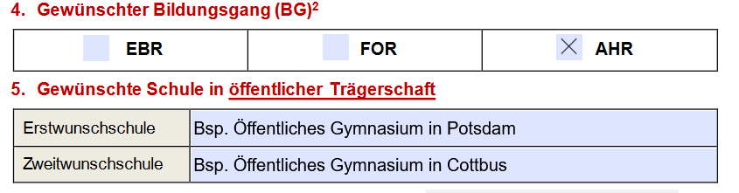
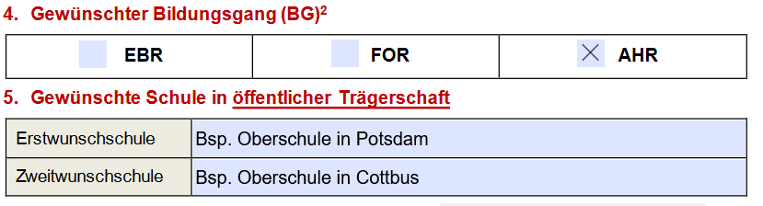
Bitte achten Sie darauf, dass der Bildungsgangwunsch an den von Ihnen gewählten Wunschschulen erreicht werden kann.
richtig
falsch

Slide 7
Übersicht Aufnahmekriterien im Auswahlverfahren
Schulform | Bildungsgang | Aufnahmekriterium
Oberschule (S) | EBR/FOR | Entfernung Wohnort-Schule
Gesamtschule (OOG) | EBR/FOR AHR | Entfernung Leistung
Gymnasium (OG) | AHR | Leistung

Slide 8
Oberschule
Die Oberschule umfasst die Jahrgangsstufen 7 bis 10.
Sie vermittelt eine grundlegende und erweiterte allgemeine Bildung und umfasst die Bildungsgänge zum Erwerb
der erweiterten Berufsbildungsreife (erweiterter Hauptschulabschluss) und
der Fachoberschulreife (Mittlerer Schulabschluss/Realschulabschluss).

Slide 9
Gesamtschule (mit gymnasialer Oberstufe)
Die Gesamtschule umfasst die Jahrgangsstufen 7 bis 13.
Sie vermittelt eine grundlegende, erweiterte oder vertiefte allgemeine Bildung und umfasst in integrierter Form die Bildungsgänge zum Erwerb
der erweiterten Berufsbildungsreife (erweiterter Hauptschulabschluss),
der Fachoberschulreife (Mittlerer Schulabschluss/Realschulabschluss) und
der allgemeinen Hochschulreife nach dreizehn Jahren.

Slide 10
Gymnasium
Das Gymnasium umfasst die Jahrgangsstufen 7 bis 12.
Es vermittelt eine vertiefte allgemeine Bildung und umfasst den Bildungsgang zum Erwerb der allgemeinen Hochschulreife nach zwölf Jahren.

Slide 11
Wahl einer Schule in freier Trägerschaft
Soll Ihr Kind an einer Schule in freier Trägerschaft angemeldet werden, ist dies von Ihnen direkt an dieser Schule vorzunehmen. Die erforderlichen Anmeldeunterlagen sind von Ihnen in diesem Fall auch dort abzugeben.
Weitere Informationen erhalten Sie an der von Ihnen gewählten Schule in freier Trägerschaft.
Wenn Sie eine Schule in freier Trägerschaft anwählen, tragen Sie bitte weitere Informationen auf der Seite 3 des Ü7-Aufnahmeantrags ein.
Sobald feststeht, dass Ihr Kind an einer Schule in freier Trägerschaft aufgenommen wird, informieren Sie bitte das zuständige staatliche Schulamt darüber und übersenden eine Kopie des mit der Schule geschlossenen Schulvertrages.

Slide 12
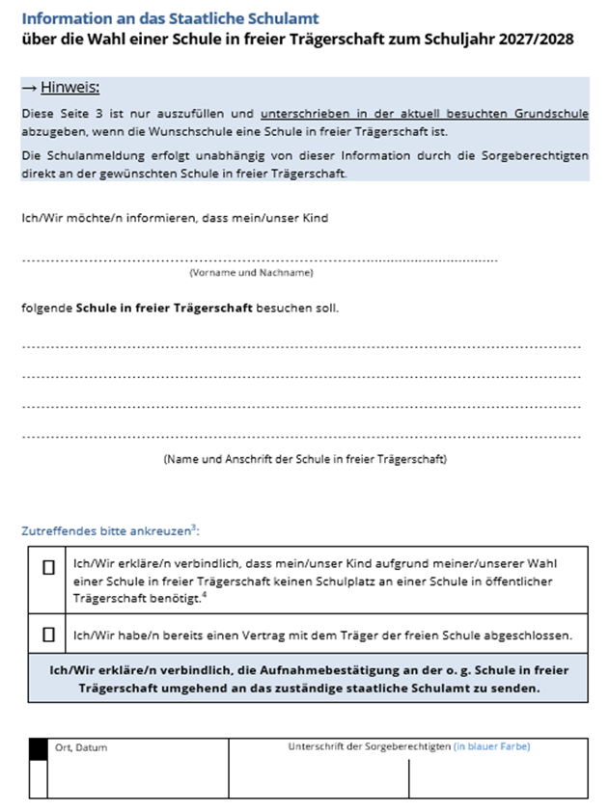

Slide 13

Individuelle Schulbesuche
Informieren Sie sich im Internet auf der Homepage des MBJS
https://mbjs.brandenburg.de/bildung/allgemeinbildende-schulen/grundschule/uebergang-in-die-sekundarstufe-i.html
und nutzen Sie die „Tage der offenen Tür“ sowie die digitalen Angebote, die von den Schulen bereitgestellt werden.

Slide 14
Aufnahmeantrag für Schulen in öffentlicher Trägerschaft
Den Aufnahmeantrag erhalten Sie am 29. Januar 2027 von der Grundschule zusammen mit der Kopie des Halbjahreszeugnisses Ihres Kindes.
Bei einer gewünschten Online-Anmeldung erhalten Sie den erforderlichen Zugangscode von der Grundschule. (Ein Papierausdruck des Aufnahmeantrags mit Unterschrift der Eltern ist aus rechtlichen Gründen aufgrund des Schriftformerfordernisses zum Abgabetermin in der Grundschule erforderlich.)
Abgabetermin für Anmeldeformular: bis 10. Februar 2027

Slide 15
Probeunterricht
Durchführung des Probeunterrichts
05. März 2027
an einem Gymnasium
(nicht zwingend Erst- oder Zweitwunschschule)

Slide 16
Angebotsverfahren und Zuweisung
Wenn der Erst- und Zweitwunsch nicht erfüllt werden kann, erhalten Sie vom staatlichen Schulamt im Zeitraum vom 19. April bis zum 25. Mai 2027 eine Angebotsliste für weiterführende Schulen mit noch freien Schulplätzen.
Treffen Sie keine Auswahl und/oder geben Sie keine Rückmeldung, wird Ihr Kind abschließend einer weiterführenden Schule zugewiesen, an der noch freie Schulplätze zur Verfügung stehen.

Slide 17
Rückmeldung zur Aufnahme
Sie erhalten einen Aufnahme- oder Zuweisungsbescheid mit Postausgang 25. Mai 2027.
Gegen den Bescheid können Sie innerhalb eines Monats nach Bekanntgabe Widerspruch einlegen.

Slide 18
Kontakte
Ihre Ansprechpartner sind die Lehrkräfte und Schulleitungen in den Grundschulen und die Schulleitungen in den weiterführenden Schulen.
Sollten sich Ihre Fragen nicht in den Schulen beantworten bzw. nicht klären lassen, können Sie sich auch an das zuständige staatliche Schulamt wenden.
Die Kontaktdaten finden Sie im Internet oder im „FAQ zum Übergangsverfahren Sekundarstufe I (Ü7-Verfahren) “, welches online abrufbar ist.
https://mbjs.brandenburg.de/sixcms/media.php/140/faq.final.pdf

Slide 19


